Slide 1

Produktpräsentation
PFH
Großhubgreifer

Slide 2
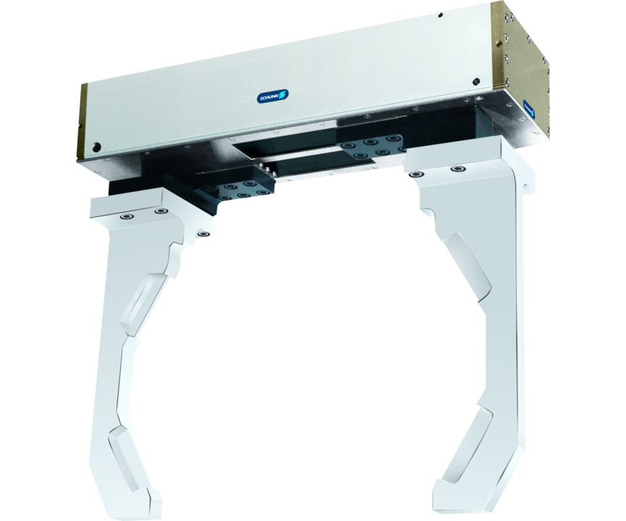
Großhubgreifer
2-Finger-Parallelgreifer mit großem Backenhub für große Teile und/oder großes Teilespektrum

Slide 3

Belastbar. Flexibel. Zuverlässig.

Slide 4
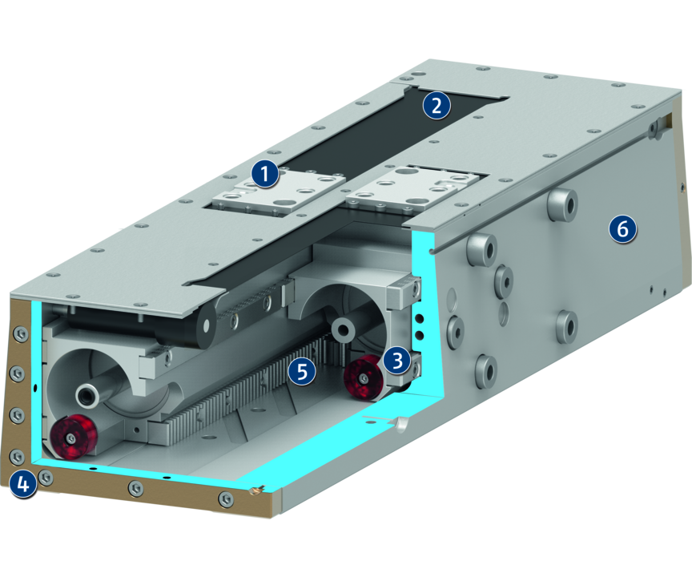
Funktionsprinzip
Funktionsbeschreibung
Die Grundbacken bilden die Kolbenräume, während die Kolben selbst feststehen.
Durch Druckbeaufschlagung der gegenüberliegenden Kolbenräume setzen sich die Grundbacken in Bewegung.
Das Hubende wird über ein Elastomer abgedämpft.
1
Grundbacke
2
Schmutzabdeckung
3
Gleitführung
4
Zentrier- und Befestigungsmöglichkeiten
5
Kinematik
6
Gehäuse

Slide 5
Vorteile – Ihr Nutzen
Robuste Gleitführung für präzise Handhabung unterschiedlicher Werkstücke
Große Momentenaufnahme möglich geeignet für den Einsatz langer Greiferfinger
Doppelkolben-Zahnstangen-Ritzel-Prinzip für zentrisches Spannen
Befestigung an zwei Greiferseiten in drei Anschraubrichtungen für universelle und flexible Montage des Greifers
Energieversorgung über schlauchlosen Direktanschluss oder über Verschraubungen für die flexible Druckversorgung in allen Automatisierungslösungen

Slide 6
Technische Daten
Technische Daten Übersicht
Baugröße | Hub pro Backe | Schließkraft | Öffnungskraft | Empfohlenes Werkstückgewicht | Eigenmasse | Max. zulässige Fingerlänge
 | [mm] | [N] | [N] | [kg] | [kg] | [mm]
150 | 150 | 2120 | 2120 | 11.2 | 18.9 | 450
200 | 200 | 2120 | 2120 | 11.2 | 23.5 | 600
250 | 250 | 2120 | 2120 | 11.2 | 28.6 | 750
300 | 300 | 2120 | 2120 | 14.7 | 33.6 | 900

